Slide 1
Literaturrecherche in Pollux
pollux-fid.de

Slide 2

Was ist Pollux?
Für die Politikwissenschaft.
Bibliothekskataloge
Bücher
Datenbanken
13 Mio. Nachweise
Aufsätze und Blogbeiträge
Repositorien
Forschungsdaten
Forschungsdaten-repositorien
Sammelwerksbeiträge
Forschungsblogs
Notes:
Pollux ist mit heute rund 13 Mio. Nachweisen DAS zentrale Literatur- und Rechercheportal für die Politikwissenschaft und kann von allen Interessierten kostenfrei genutzt werden.
Pollux enthält Nachweise über politikwissenschaftliche Bücher, Aufsätze aus Zeitschriften und Sammelwerks- und Blogbeiträgen in elektronischer und gedruckter Form aus vielen Bibliotheken, Datenbanken und Open Access Repositorien.
Die einzelnen Titel sind entweder direkt elektronisch mit einem Klick verfügbar, oder mit einem Hinweis auf die besitzenden Bibliotheken im Portal nachgewiesen.

Slide 3
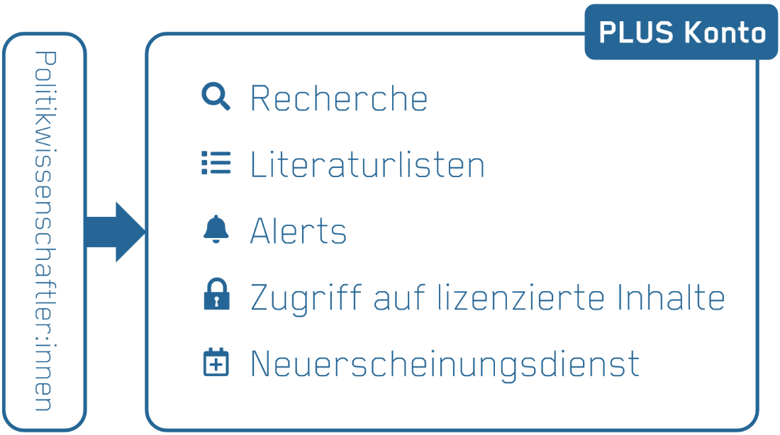
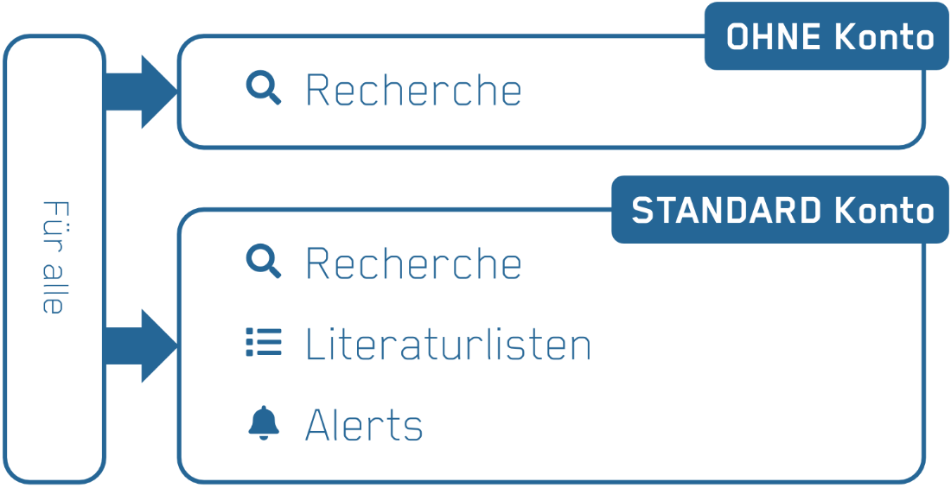
Wer kann Pollux nutzen?
Für die Politikwissenschaft.
Notes:
1. Die Literaturrecherche ist für alle Interessierten kostenlos und ohne Registrierung möglich.
2. Um Suchen zu speichern und Literaturlisten anlegen zu können, benötigt man ein Standardkonto (u.a. für Studierende und Wissenschaftler:innen anderer Disziplinen)
3. Mit einem PLUS-Konto für Politikwissenschaftler:innen können alle Services des Fachinformationdienstes genutzt werden (u.a. Direktzugriff auf lizenzierte E-Books das Pressearchiv Factiva, den Politikmonitoring und Analysedienst Polit-X, den Pollux-Neuerscheinungsdienst, Zweitveröffentlichung in SSOAR,…)

Slide 4
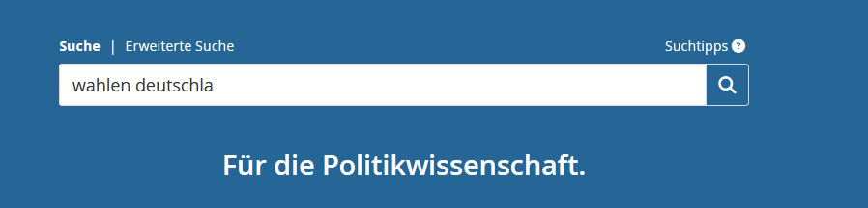

Wie finde ich Literatur?
Für die Politikwissenschaft.
Vor der Suche:
VPN aktivieren
Einloggen
Notes:
Bevor die Suche gestartet wird:
Für die Verfügbarkeitsanzeige und den Direktzugriff auf Volltexte ist es wichtig, sowohl im VPN der jeweiligen Hochschule als auch bei Pollux eingeloggt zu sein.
Suchbegriffe als Stichworte eingeben

Slide 5
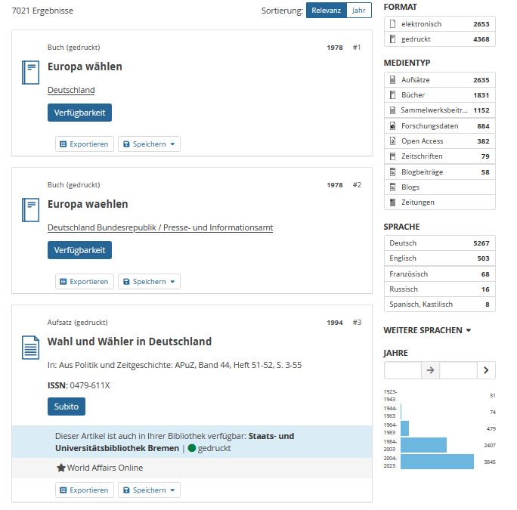
Literaturrecherche in Pollux - Trefferanzeige
Für die Politikwissenschaft.
Suchfilter
Notes:
Über verschieden Filter kann die Suche weiter eingegrenzt und die Treffermenge reduziert werden.

Slide 6
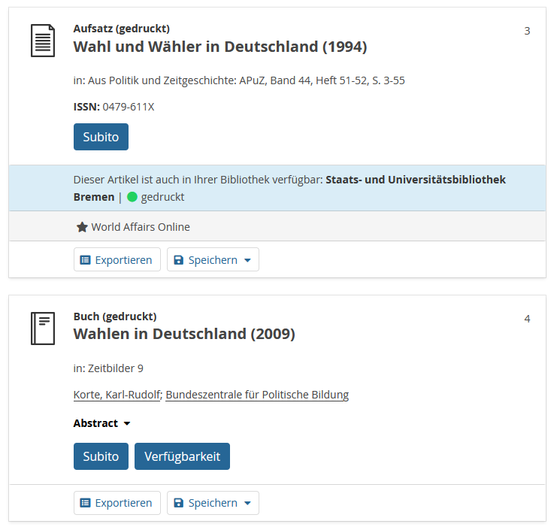
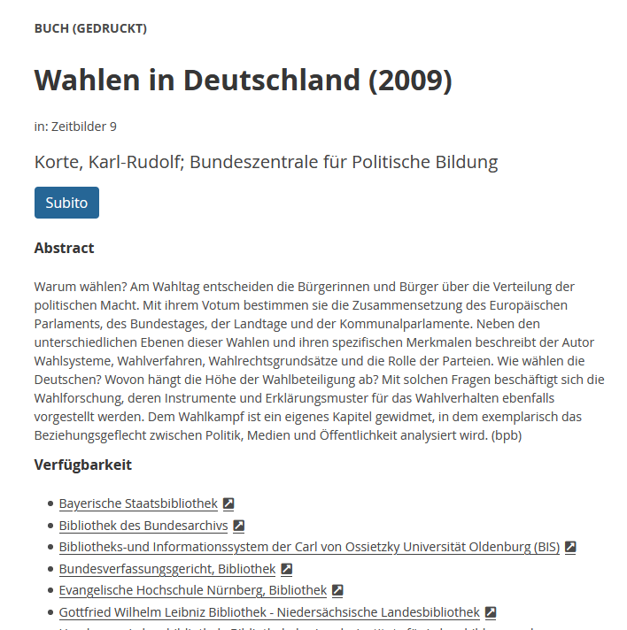
Literaturrecherche in Pollux - Verfügbarkeit
Für die Politikwissenschaft.
In Heimatbibliothek vorhanden
Anzeige besitzende Bibliotheken
Notes:
Die verschiedenen Zugriffsmöglichkeiten geben an, ob ein Titel in der Heimatbibliothek, oder einer anderen Bibliothek verfügbar ist.

Slide 7
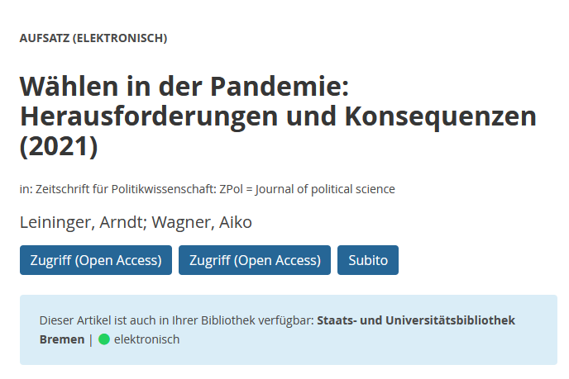
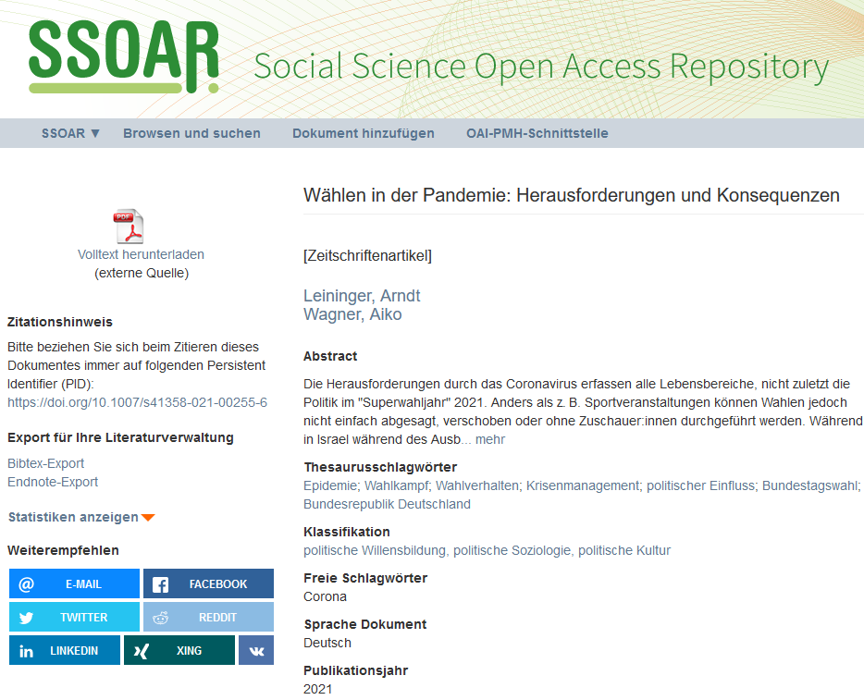
Literaturrecherche in Pollux - Direktzugriff
Für die Politikwissenschaft.
Notes:
Oder, ob man direkt darauf zugreifen kann.

Slide 8
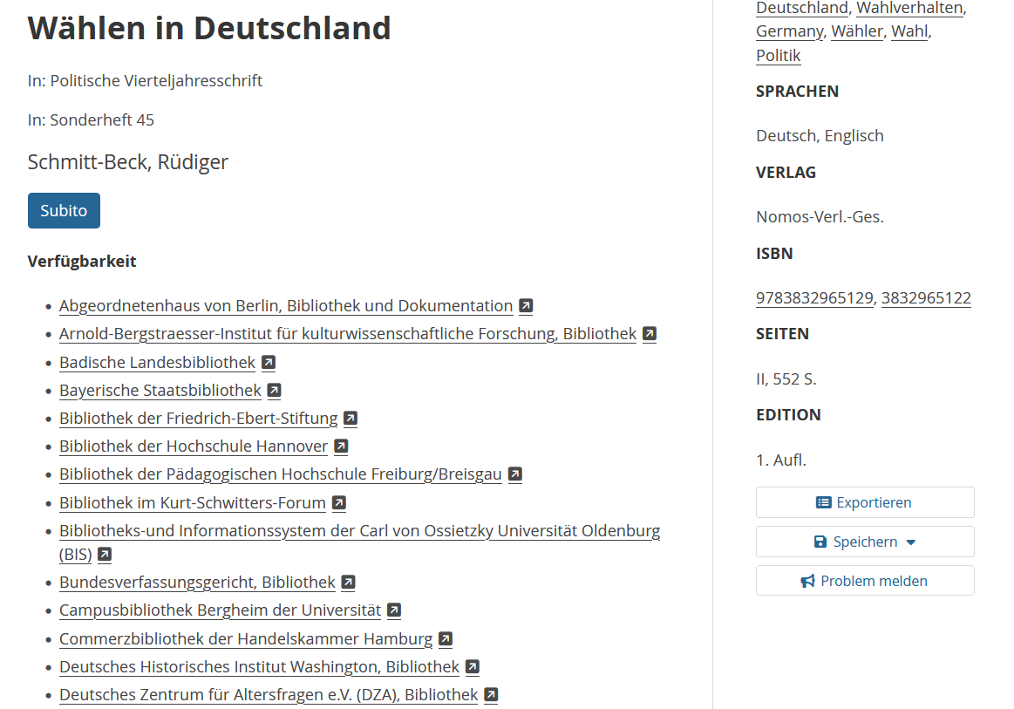
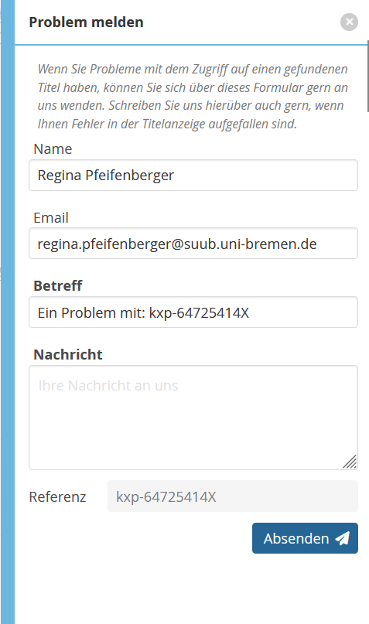
Literaturrecherche in Pollux – Problem melden
Für die Politikwissenschaft.
Notes:
Probleme bei Zugriff auf einen Titel-> neues Meldeformular

Slide 9
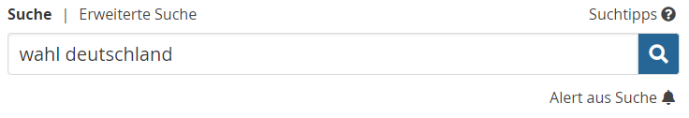
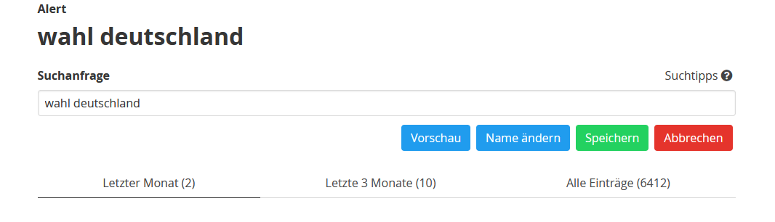
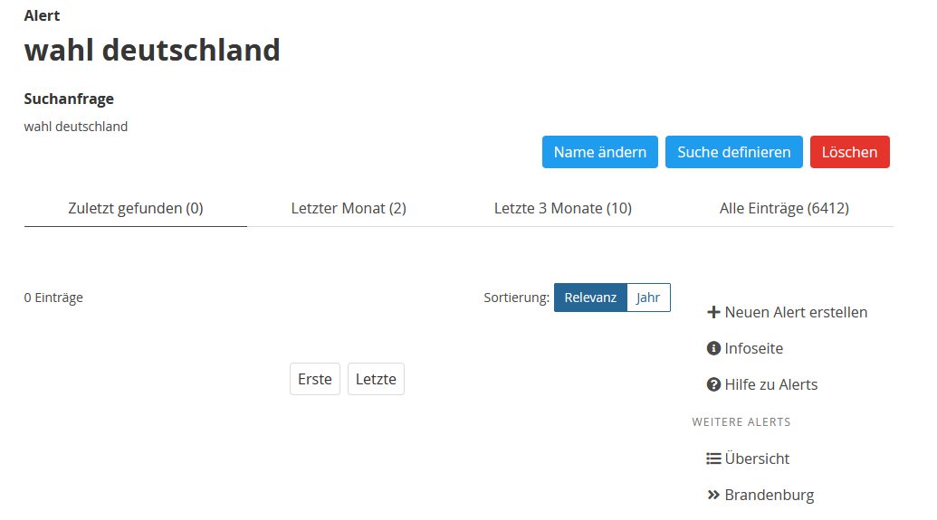
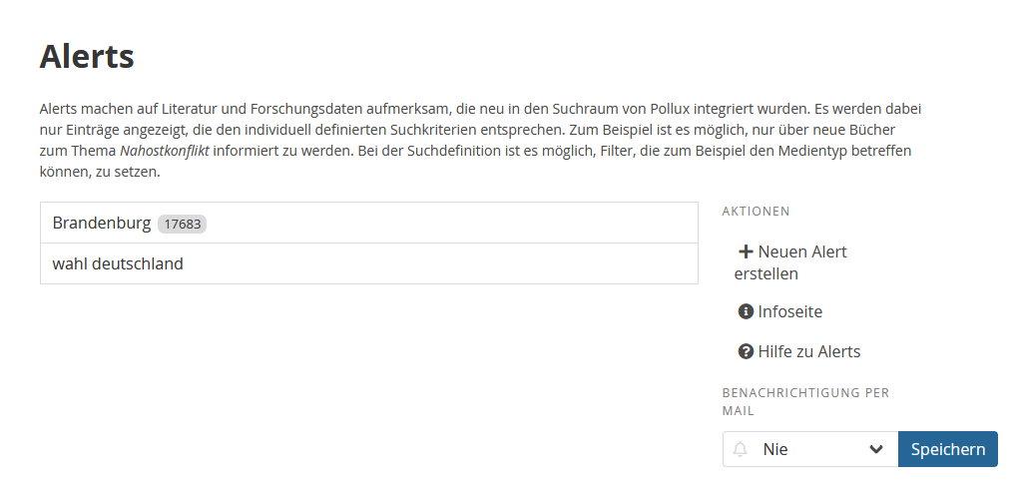
Literaturrecherche in Pollux – Suche speichern
Für die Politikwissenschaft.
1
2
3
4
Notes:
Suchanfragen können als „Alerts“ gespeichert werden. Man wird dann automatisch (z.B. per E-Mail) über neue Titel zu der gespeicherten Suche informiert.

Slide 10
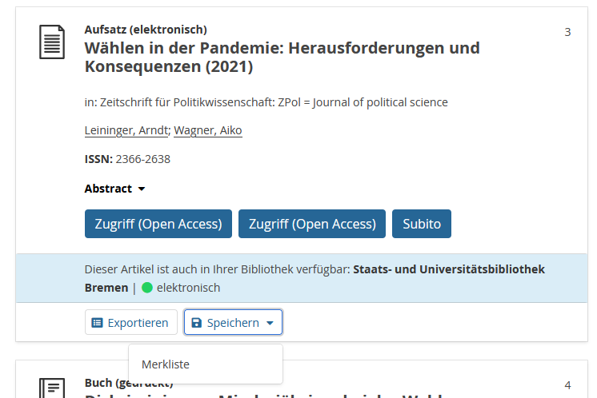
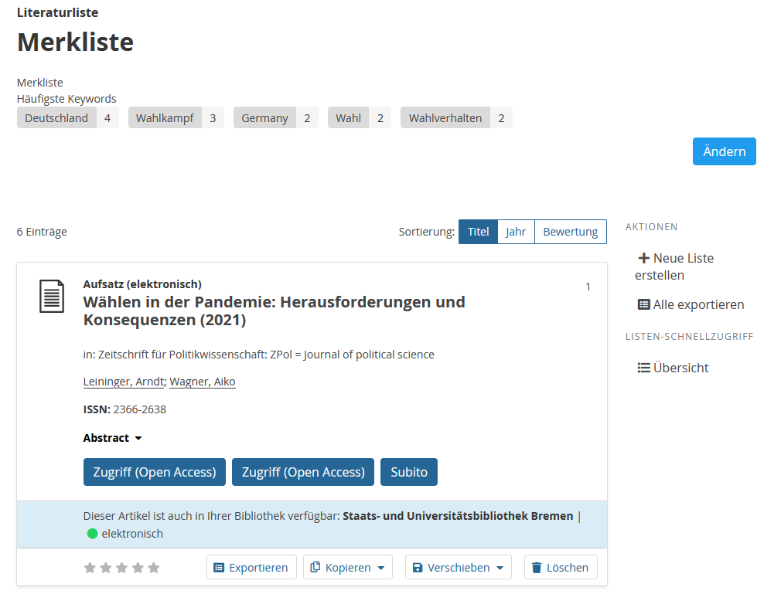
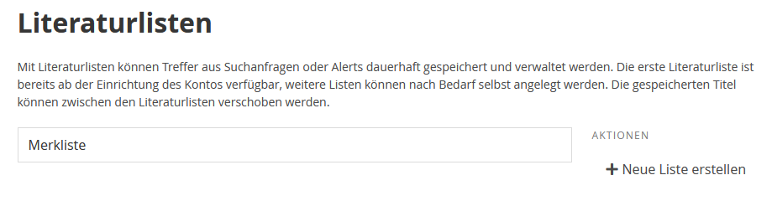
Literaturrecherche in Pollux - Literaturlisten
Für die Politikwissenschaft.
1
3
2
Notes:
Unter “Literaturlisten” können ausgewählte Titel gespeichert und in ein Literaturverwaltungsprogramm wie Citavi oder Endnote exportiert werden.
(Nochmal zur Erinnerung: für die Nutzung der Services Alerts und Literaturlisten muss man in Pollux eingeloggt sein)

Slide 11
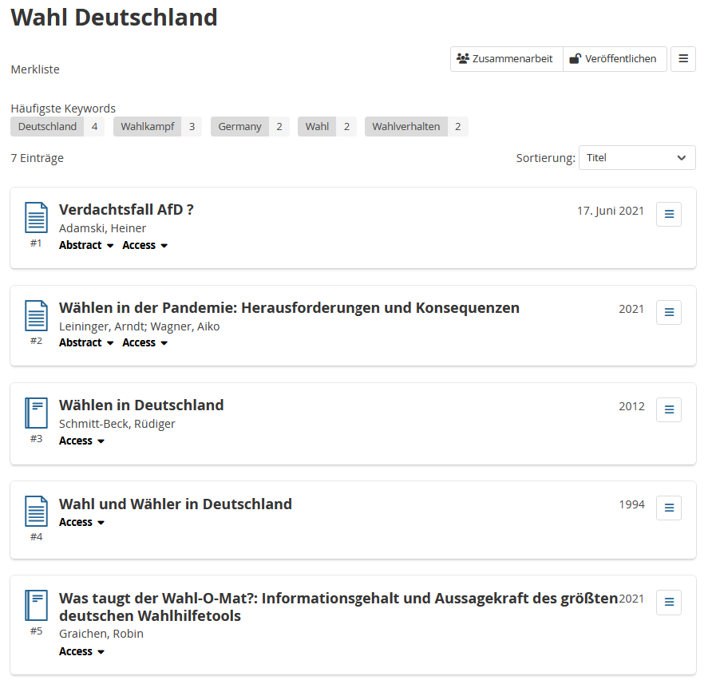
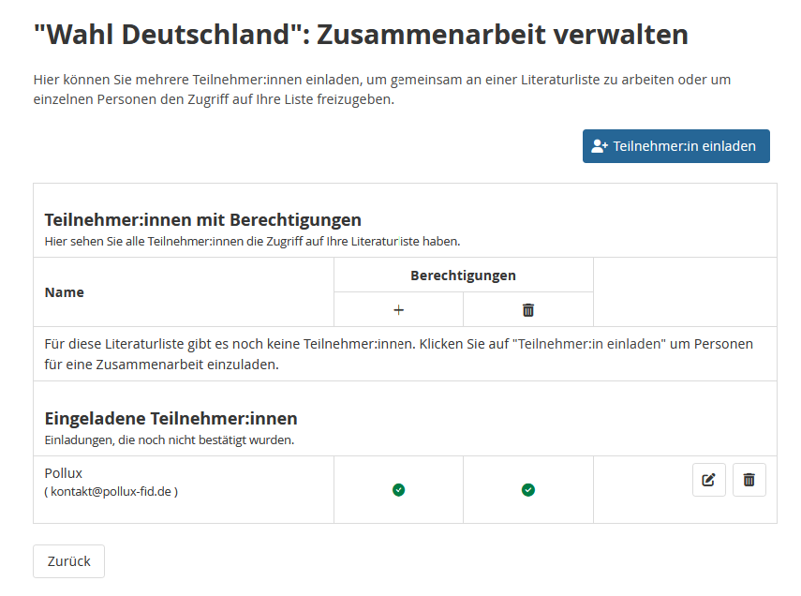
Literaturrecherche in Pollux – Literaturlisten teilen
Für die Politikwissenschaft.
Notes:
Gespeicherte Literaturlisten können veröffentlicht und auch zur Zusammenarbeit mit verschiedenen Personen freigegeben werden. Eingeladene Personen benötigen lediglich ein Konto bei Pollux, damit sie an einer Literaturliste teilnehmen können.

Slide 12






Vielen Dank!
Für die Politikwissenschaft.
Pollux
Pollux-fid.de/contact
Fragen und Feedback immer gerne an:
Fachinformationsdienst Politikwissenschaft
Email
kontakt@pollux-fid.de
Bluesky
@fidpol.bsky.social
Mastodon
@fidpol.polsci.social
LinkedIn
https://shorturl.at/odXx4
Notes:
Die Registrierung bei Pollux ist einfach, schnell und kostenlos. Fragen und Feedback können gern jederzeit per Mail oder via Bluesky an das Pollux-Team geschickt werden.

